Slide 1

^{PREZENTACJA DLA KLASY 2 LICEUM}
^{DO LEKCJI 52}
JAK PIĘKNIE KOCHAĆ?
ŚWIĘTY WALENTY

Slide 2


JAK PIĘKNIE KOCHAĆ?
ŚWIĘTY WALENTY

Slide 3
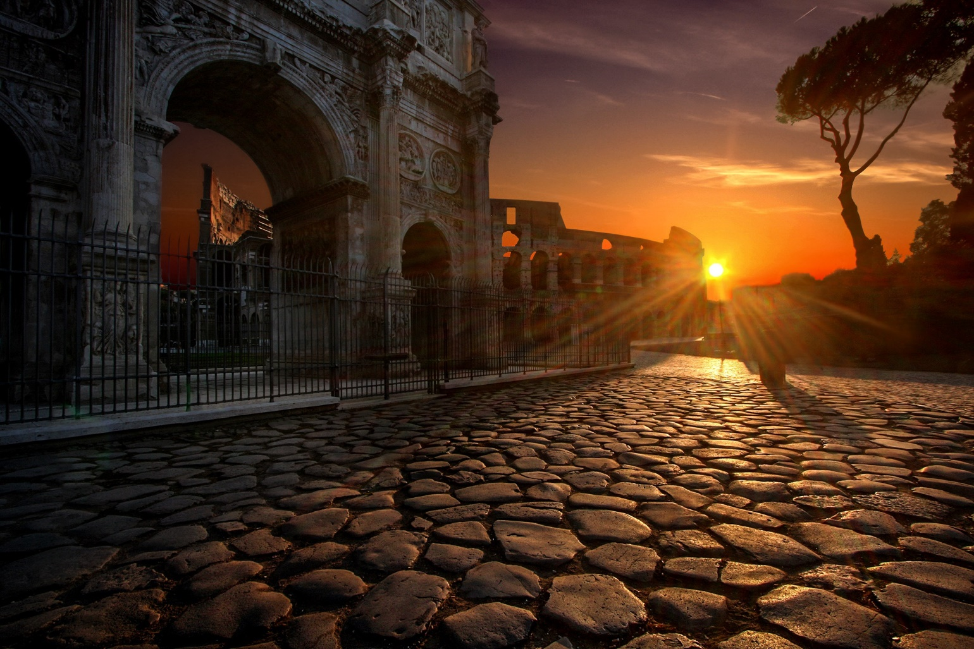
św. Walenty
Żył w III w. i był biskupem Terni w Umbri ;
14 lutego 269 r. - za panowania cesarza Klaudiusza II Gotta - poniósł śmierć męczeńską;
Pochowano go w Rzymie przy via Flaminia;
Grób ks. biskupa Walentego już w IV w. otoczony był szczególną czcią. Nad grobem papież Juliusz I wystawił bazylikę pod wezwaniem św. Walentego;
Pod koniec V wieku papież Gelazy I ustanowił liturgiczne święto męczennika Walentego;
Św. Walenty patronuje zakochanym i ciężko chorym, m.in. na epilepsję
1

Slide 4

CZYNY MIŁOŚCI ŚW. WALENTEGO
w czasie prześladowań uzdrowił ze ślepoty córkę jednego ze sług cesarskich
i doprowadził do nawrócenia całej jego rodziny;
jako pierwszy pobłogosławił związek małżeński między poganinem i chrześcijanką;
błogosławił potajemnie zakochanym parom w sytuacji, w której Rzymianie zabraniali zawierania związków małżeńskich przez mężczyzn którzy nie służyli jeszcze w wojsku;
do swoich wiernych pisał listy, w których opowiadał o ogromnej miłości Chrystusa;
skazany na śmierć napisał z więzienia pierwszą „Walentynkę” - zostawił córce strażnika liść w kształcie serca z dedykacją "Od Twojego Walentego".
2

Slide 5

ZADANIE DLA UCZNIÓW
Odnosząc się do życia św. Walentego
napiszcie definicję miłości.
3

Slide 6

KATECHIZM KOŚCIOŁA KATOLICKIEGO O MIŁOŚCI
„Miłość jest cnotą teologalną, dzięki której miłujemy Boga nade wszystko dla Niego samego, a naszych bliźnich jak siebie samych ze względu na miłość Boga” (KKK 1822).
„Miłość wymaga dobroci i upomnienia braterskiego; jest życzliwością; rodzi wzajemność; pozostaje bezinteresowna i hojna. Miłość jest przyjaźnią i komunią”
(KKK 1829).
4

Slide 7

ŚW. PAWEŁ APOSTOŁ W PIERWSZYM LIŚCIE DO KORYNTIAN MIŁOŚĆ STAWIA PONAD WSZYSTKO
Miłość cierpliwa jest, łaskawa jest.
Miłość nie zazdrości, nie szuka poklasku, nie unosi się pychą;
nie dopuszcza się bezwstydu, nie szuka swego, nie unosi się gniewem, nie pamięta złego;
nie cieszy się z niesprawiedliwości, lecz wpółweseli się z prawdą.
Wszystko znosi, wszystkiemu wierzy, we wszystkim pokłada nadzieję, wszystko przetrzyma. Miłość nigdy nie ustaje…”
5

Slide 8
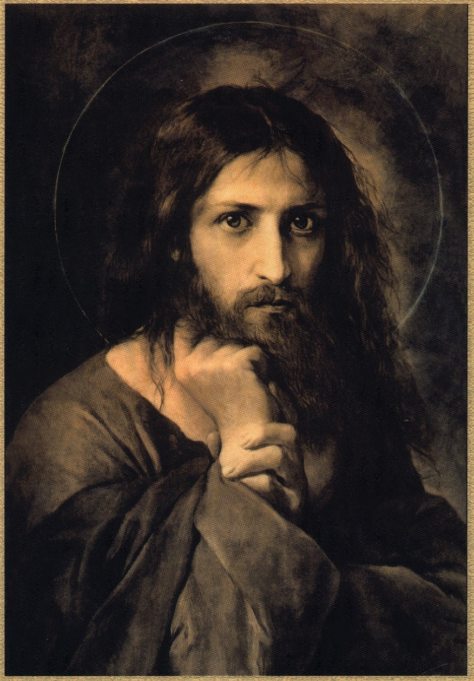
JEZUS ZAPEWNIA O SWOJEJ MIŁOŚCI
I ZACHĘCA DO TRWANIA W NIEJ
„Jak Mnie umiłował Ojciec, tak i Ja was umiłowałem. Wytrwajcie
w miłości mojej!” (J 15,9)
„Jeśli będziecie zachowywać moje przykazania, będziecie trwać
w miłości mojej” (J 15,10)
6

Slide 9

MIŁOŚĆ JEST PODSTAWOWYM I WRODZONYM POWOŁANIEM KAŻDEJ ISTOTY LUDZKIEJ (FC 11)
Powołanie do miłości urzeczywistnia się na dwa sposoby przez:
małżeństwo
dziewictwo
7

Slide 10
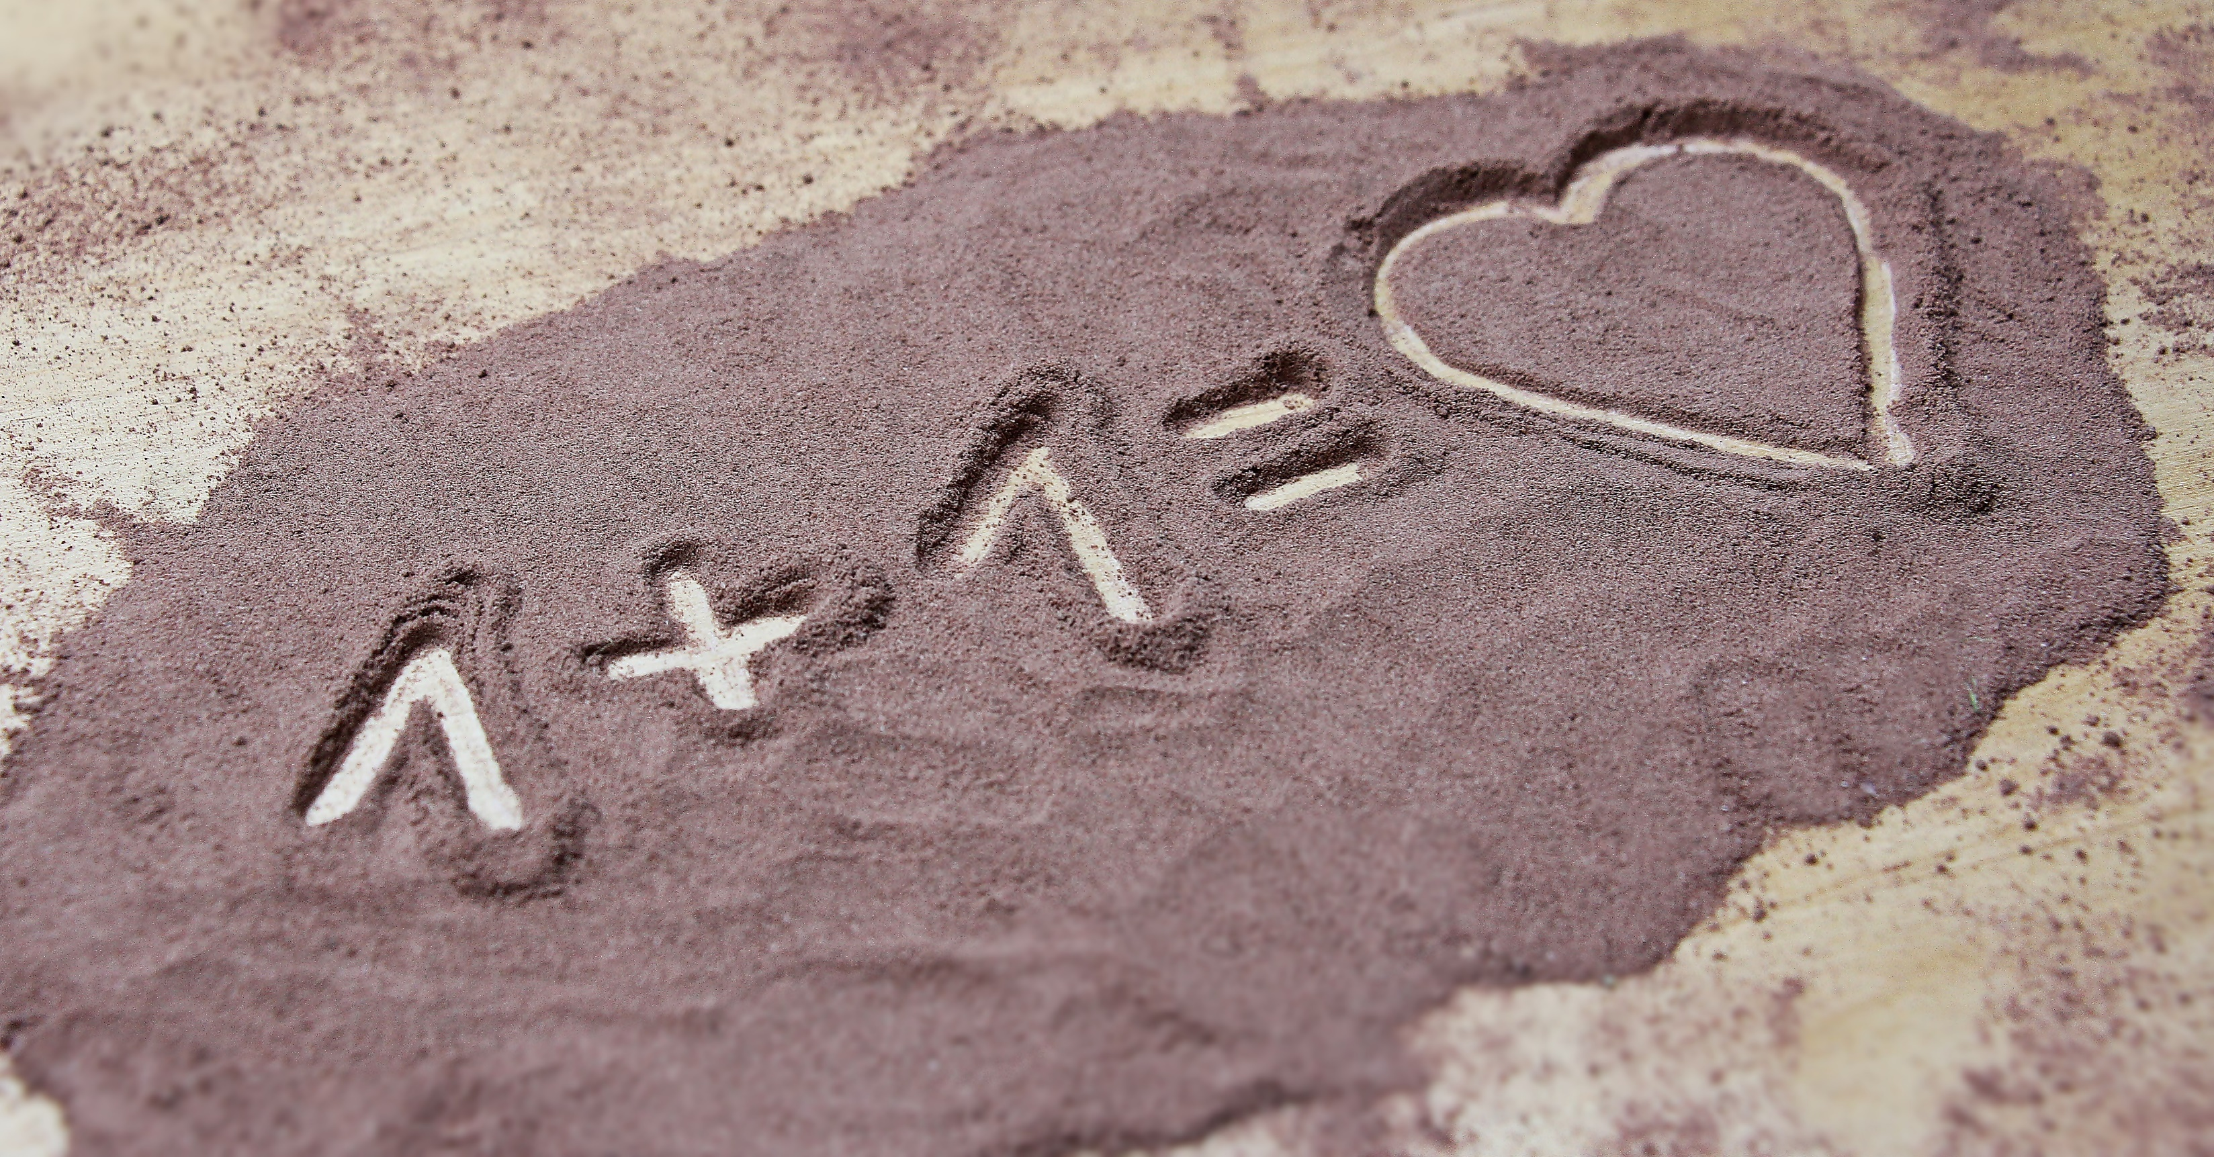
PRACA Z TEKSTEM W GRUPACH
(podręcznik ucznia „Słowo zamienić w czyn”)
Miłość małżeńska jest:
darem (CT 14)
całkowitym osobowym oddaniem (CT 11)
wierna (CT 11)
8

Slide 11
^{BIBLIOGRAFIA}
Moje miejsce w świecie. Religia pgim kl.2 podr. dla ucznia, red. ks. prof. J. Szpet, D. Jackowiak. Wydawnictwo Święty Wojciech, Poznań 2012.
Moje miejsce w świecie. Poradnik metodyczny. Druga klasa pgim., red. ks. prof. J. Szpet, D. Jackowiak. Wydawnictwo Święty Wojciech, Poznań 2012.
https://www.brewiarz.pl/czytelnia/swieci/02-14b.php3, dostęp: 9.02.2019r.
Katechizm Kościoła Katolickiego, II wydanie poprawione, Pallottinum Poznań2002, nn. 1822, 1829
^{FOTOGRAFIE}
Święty Wojciech Dom Medialny, pixabay.com
9

